Slide 1
«ИСТИННО БЛАГОРОДНЫЙ ЧЕЛОВЕК НЕ РОЖДАЕТСЯ С ВЕЛИКОЙ ДУШОЙ, НО САМ СЕБЯ ДЕЛАЕТ ТАКОВЫМ ВЕЛИКОЛЕПНЫМИ ДЕЛАМИ»
Франческо Петрарка
Выставка посвященная 100-летию со дня рождения М.А. Щепёткиной – отличника народного просвещения, Участника Великой Отечественной войны (1941-1945 гг.) почетного гражданина г. сургута.
Подготовила:
студентка сургутского государственного педагогического университета
социально-гуманитарного факультета
Виктория владимировна лунёва
Научный руководитель: арасланова вера алексеевна, к.г.н.

Slide 2
ЩЕПЕТКИНА МАРИЯ АНДРЕЕВНА (1917 – 1990)
Мария Андреевна Щепёткина (Панкина) родилась 3 января 1917 года в селе Сургут Сургутского уезда Тюменской губернии.
Трудовую деятельность начала в 1937 году после окончания Тобольского педагогического училища в Ивановском Детском доме в должности воспитателя.
С 1939 по 1963 гг. Мария Щепёткина работала на педагогической работе: сначала учителем, затем инспектором, заведующей Сургутского районо.
25 лет добросовестно трудилась М.А. Щепёткина в деле воспитания и обучения молодого поколения; пользовалась большим авторитетом среди учителей и населения.
В 1963г. М.А. Щепёткина была избрана секретарём Сургутского поселкового Совета. Именно при службе Марии Андреевны поселковый совет получил статус города Сургута. С этой должности в октябре 1972г. ушла на заслуженный отдых.
М.А. Щепеткину любили за то, что она всегда была готова помочь людям в трудную минуту. Дать хороший совет. Поэтому население Сургута не раз избирало ее депутатом районного и поселкового и городского советов.
Заслуги Щепёткиной М. были отмечены званием Почётного гражданина города; знаком «Отличник народного просвещения РСФСР»; медалями «За доблестный труд в ВОВ 1941-1945 гг.», «За доблестный труд. В ознаменование 100-летия со дня рождения В.И. Ленина», «Тридцать лет Победы в ВОВ 1941-1945 гг., «Сорок лет Победы в ВОВ 1941-1945 гг.», «Ветеран труда» и множество почётных грамот служат лучшим свидетельством ее безупречной работы.
В 1990 году Мария Щепеткина передала в Сургутский филиал облгосархива свои личные документы: личное дело М. Щепёткиной, удостоверения к медалям, значку «Отличник народного просвещения»; делегатский, депутатский билеты; свидетельство о занесении Марии Щепёткиной в районную Книгу почёта, диплом о присвоении М.А. Щепёткиной звания Почётного гражданина города, почётные грамоты, поздравительные адреса, вырезки из газет, фотографии.
Основание СГА: Ф.152, О.1, предисловие к описи.

Slide 3
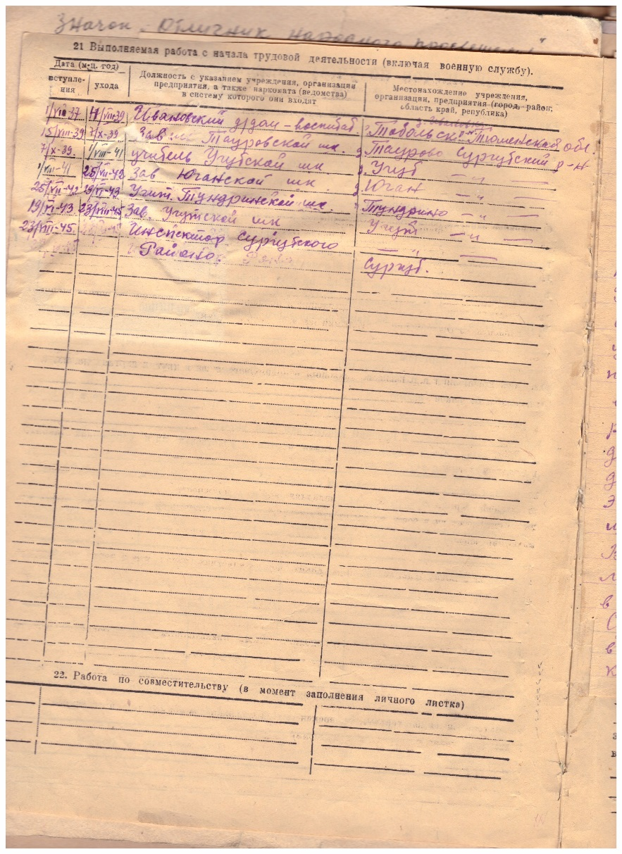
Личный листок по учёту кадров из личного дела М.А. Щепёткиной (Панкиной). Основание: СГА Ф.152, О.1, Д.1, Л.1.

Slide 4
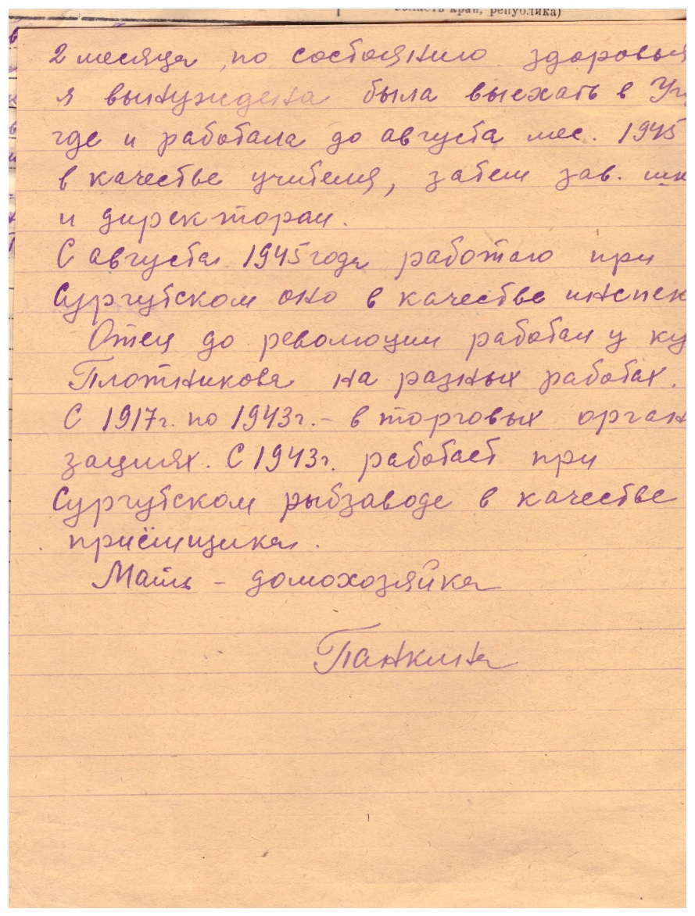
Автобиография М.А. Щепёткиной. Основание: СГА Ф.152, О.1, Д.1, Л.2.

Slide 5
Мария Андреевна Щепёткина
Отличник народного просвещения
Почетный гражданин города Сургута
Участник Великой Отечественной войны (1941-1945 гг.)
(1917-1990)

Slide 6
М. Щепёткина (2-й ряд, вторая – слева) во время учебы на курсах инспекторов в г. Свердловске, 1947 г. Основание: СГА Ф.152, О.1, Д.12.

Slide 7
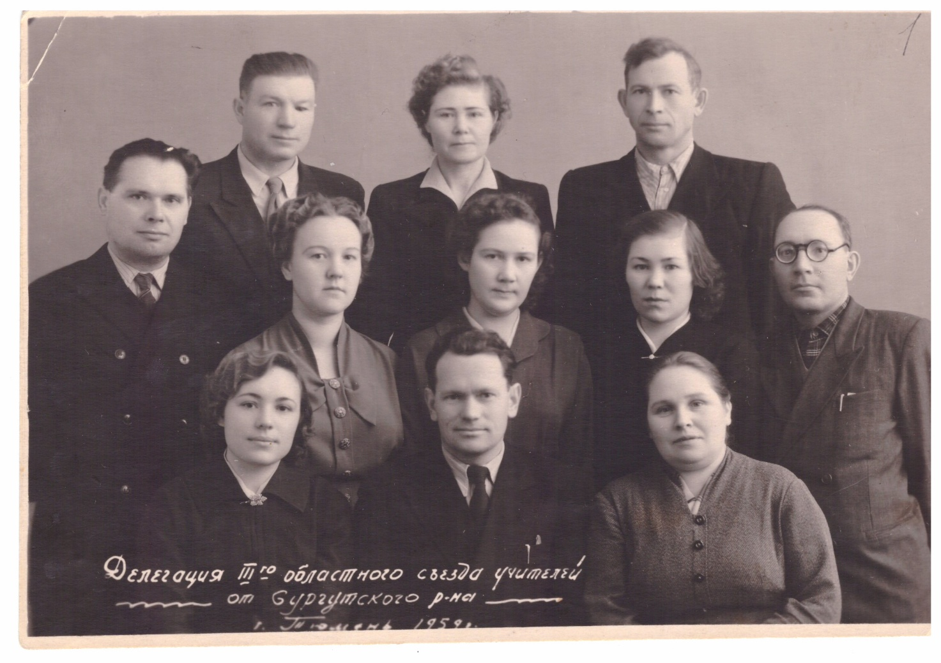
М.А. Щепёткина (1-й ряд, третья-слева) в составе делегации от Сургутского района во время работы III областного съезда учителей в г. Тюмени, 1959 г.
Основание: СГА Ф.152, О.1, О.2, Д.13.

Slide 8
Почётный гражданин г. Сургута М.А. Щепёткина в момент чтения произведений М.А. Шолохова, г. Сургут, 1959 г.
Основание: СГА Ф.152, О.1, Д. 14.

Slide 9
Депутатский билет Щепёткиной М.А. XI созыве городского Света депутатов трудящихся, 1967г., удостоверения Щепёткиной М.А. об избрании ее депутатом в Сургутский поселковый, городской Советы депутатов трудящихся: 06.03.1961, 04.03.1963, 15.03.1965, 12.03.1967гг.
Основания: СГА Ф.152, О.1, Д.5.; Ф.152, О.1, Д.6.

Slide 10
Диплом о присвоении М. Щепёткиной звания Почётного гражданина города Сургута, 20.04.1969г. Основание: СГА Ф.152, О.1, Д.7.

Slide 11
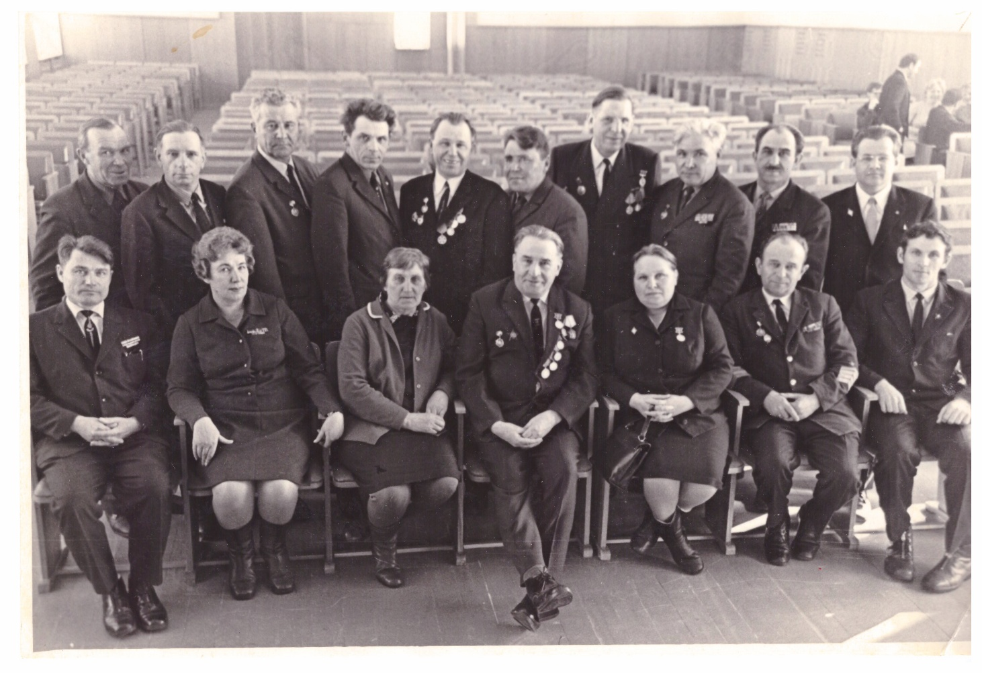
М.А. Щепёткина (1-й ряд, пятая-слева) во время работы заседания Совета ветеранов партии, комсомола, войны и труда г. Сургута, 1973 г.
Основание: СГА Ф.152, О.1, Д.15.

Slide 12
М.А. Щепёткина ( 1-й ряд, вторая-слева) во время встречи с ветеранами партии, комсомола, войны и труда, посвящённой 60-летию Великой Октябрьской социалистической революции в г. Сургуте, 1977 г.
Основание: СГА Ф.217, О.1, Д.63, Л.7.

Slide 13
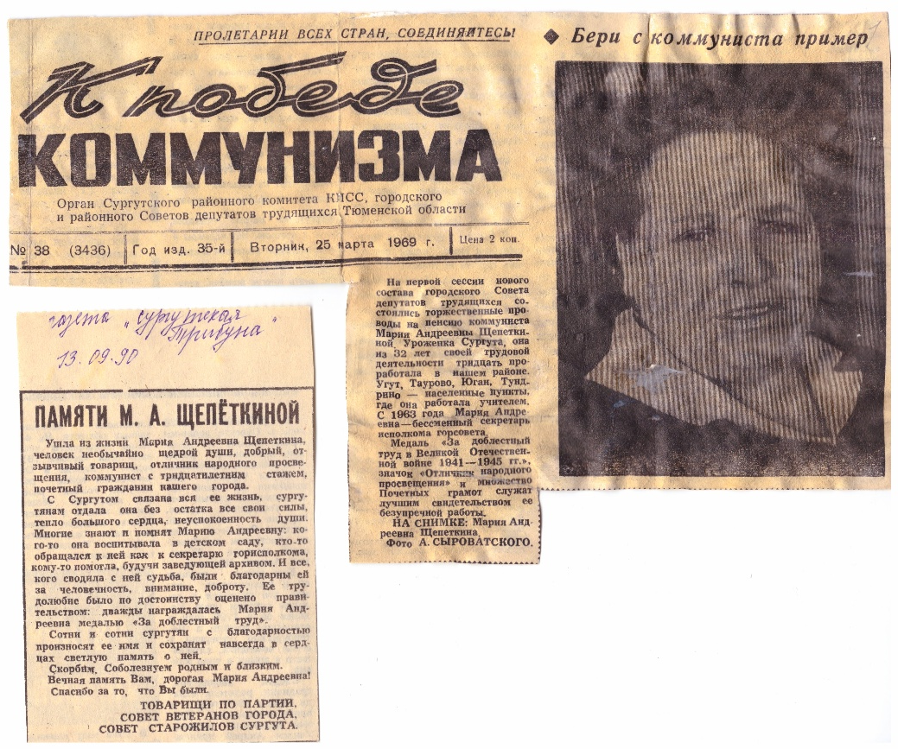
Вырезки из газет « К победе коммунизма», «Сургутская трибуна» с публикациями о Щепёткиной М.А.
Основание: СГА Ф.152, О.1, Д.10.

Slide 14
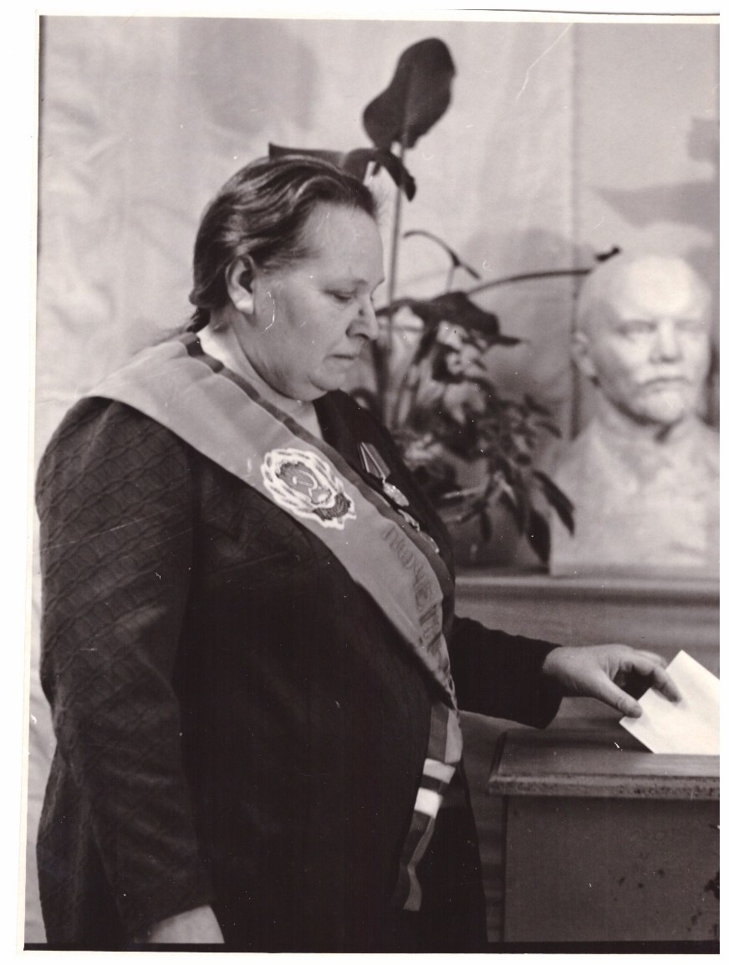
Почётный гражданин г. Сургута М.А. Щепёткина в момент выборов на избирательном участке №340 в г. Сургуте, 1978 г.
Основание: СГА Ф.152, О.1, Д.18.

Slide 15
М. Щепёткина (3-1 ряд, третья-слева), во время встречи с ветеранами педагогического труда, посвящённой Дню учителя, г. Сургут, 1979 г. Основание: СГА Ф.152, О.1, Д.19.

Slide 16
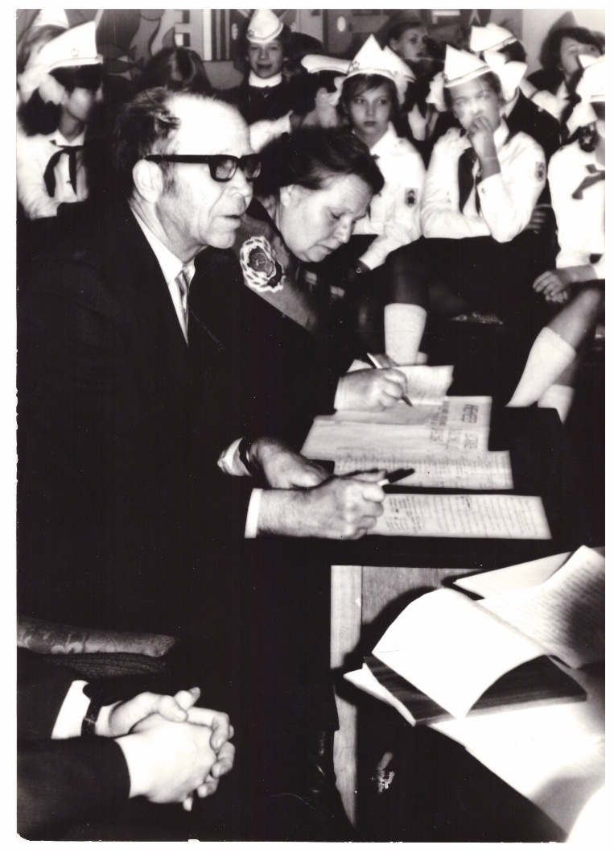
М.А. Щепёткина (вторая – слева) во время открытия слета активистов школьных музеев г. Сургута, 1982 г.
Основание: СГА Ф.152, О.1, Д.22.

Slide 17
М.А. Щепёткина (четвёртая-слева) во время встречи с учащимися городских школ в музее педагогического Дома пионеров г. Сургута, 1982 г.
Основание: СГА Ф.152, О.1., Д.21.

Slide 18
Профсоюзный билет Щепёткиной М.А., 06.06.1960г., 19.12.1983г.
Основание: СГА Ф.152, О.1, Д.24-25.

Slide 19
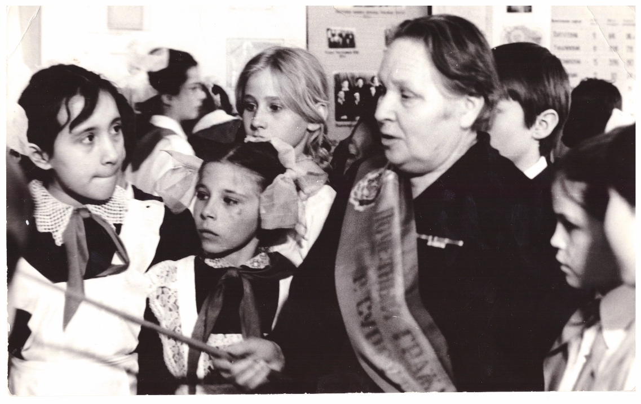
Почётный гражданин г. Сургута – М.А. Щепёткина во время встречи с учащимися города в музее педагогического труда Дома пионеров, посвященной дню рождения Всесоюзной пионерской организации, 1985 г.
Основание: СГА Ф.152, О.1, Д.23.

Slide 20
Статья Л. Захаровой, посвящённая 75-летию Щепёткиной М.А.
Основание: СГА Ф.152, О.1, Д.11-26.

Slide 21
Узнай о лучших! Статья о Щепёткиной Марии Андреевны, отличнике народного просвещения, почётного гражданина города Сургута, из еженедельной городской газеты «Сургутские ведомости», № 22 (498). Основание: СГА Ф.152, О.1, Д.26.

Slide 22
Поздравительные адреса кого от гороно, горкома профсоюза работников просвещения, городского Совета ветеранов и журналистов города к юбилейным датам со дня рождения Марии Андреевны Шепеткиной : 1977, 1980-1987гг. Основание: СГА Ф.152, О.1, Д.9.

Slide 23
Удостоверения Щепёткиной М.А. к медалям: «За доблестный труд в ВОВ 1941-1945гг.», «За доблестный труд» во знаменование 100-летия со дня рождения В.И. Ленина», «30 лет Победы в ВОВ 1941-1945гг.», «40 лет Победы в ВОВ 1941-1945гг.». Удостоверение к значку «Отличник народного просвещения РСФСР».
Основание: СГА 152, О.1, Д.2.

Slide 24
Использованные источники
При подготовке презентации «Дела и память не уходят в отставку», выставка посвященная 95-летию со дня рождения М.А. Щепёткиной – Участника великой отечественной войны (1941-1945 гг.), отличника народного просвещения, почетного гражданина г. Сургута, были использованы:
Документы личного происхождения Марии Андреевны Щепёткиной: биографические и автобиографические документы; документы творческой и общественной деятельности.

Slide 25
«ИСТИННО БЛАГОРОДНЫЙ ЧЕЛОВЕК НЕ РОЖДАЕТСЯ С ВЕЛИКОЙ ДУШОЙ, НО САМ СЕБЯ ДЕЛАЕТ ТАКОВЫМ ВЕЛИКОЛЕПНЫМИ ДЕЛАМИ»
Франческо Петрарка

